Slide 1
Kursplanung Fitnessstudio
Cristian Cananau, Dennis Schulz, Juri Shyshlin & Jennifer Ferle

Slide 2
Agenda
Wissenskontext
Domäne
Kompetenzfragen
Reflexion

Slide 3
Wissenskontext
Kursplanung in einem Fitnessstudio
Spezifisches Studio in Brandenburg
Sammlung der Kurse und dessen Trainer
Für Kursteilnehmer und Studiobesucher
Ausgenommen: Sonstige Angebote wie Service, Verkauf, Beratung (..)
Dient der Entscheidungsfindung für relevante Kurse

Slide 4
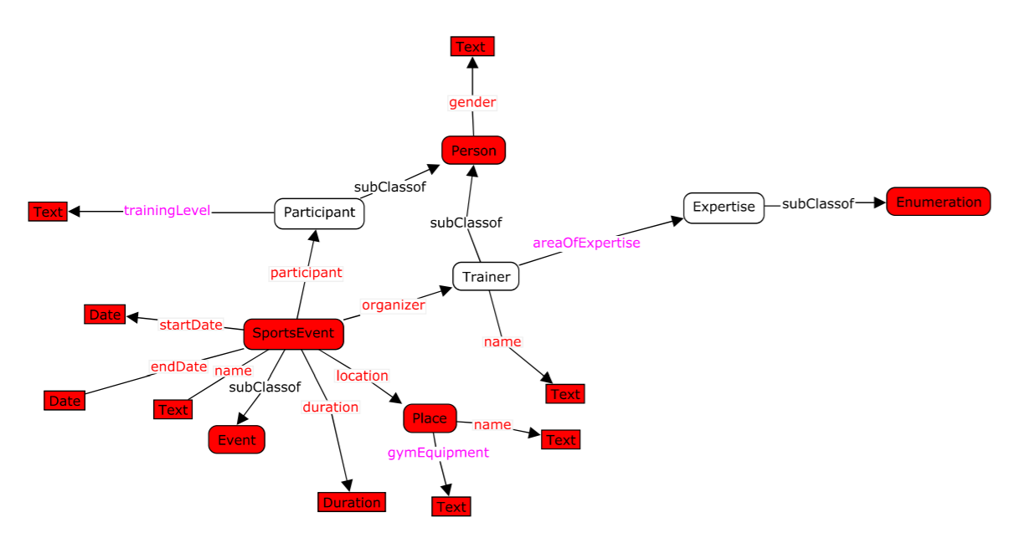
Domäne
Vokabular : Orientierung an schema.org

Slide 5
Kompetenzfragen
Welcher Kurs findet wann und wo statt?
Wie lange dauert der Kurs?
Welche Sportausrüstung wird dafür benötigt?
An welchen Teilnehmerkreis richtet sich der Kurs?
Durch wen wird der Kurs organisiert und durchgeführt? Warum ist diese Person fachlich dafür geeignet?

Slide 6
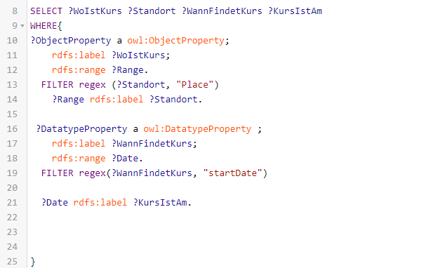
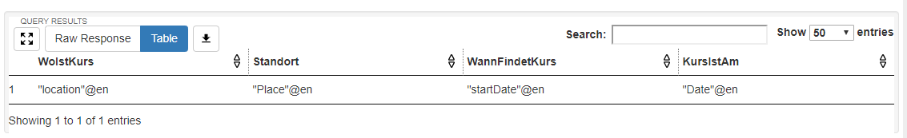
SPARQL query
Welcher Kurs findet wann und wo statt?

Slide 7
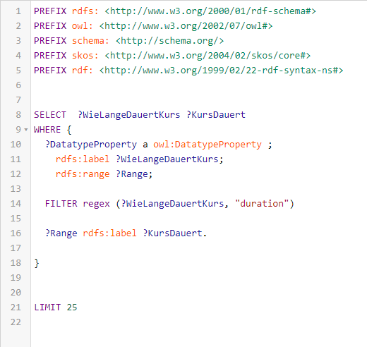
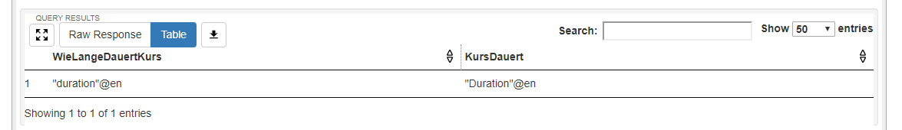
SPARQL query
Wie lange dauert der Kurs?

Slide 8
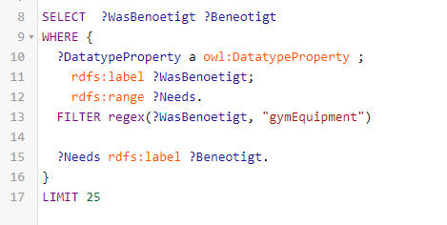
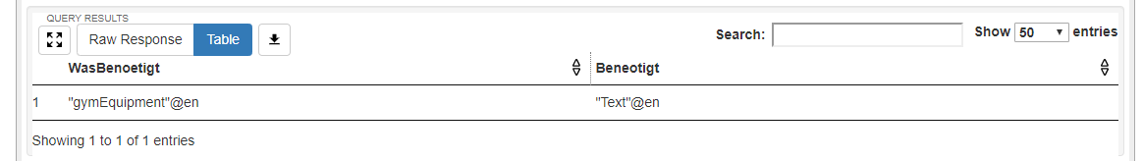
SPARQL query
Welche Sportausrüstung wird dafür benötigt?

Slide 9
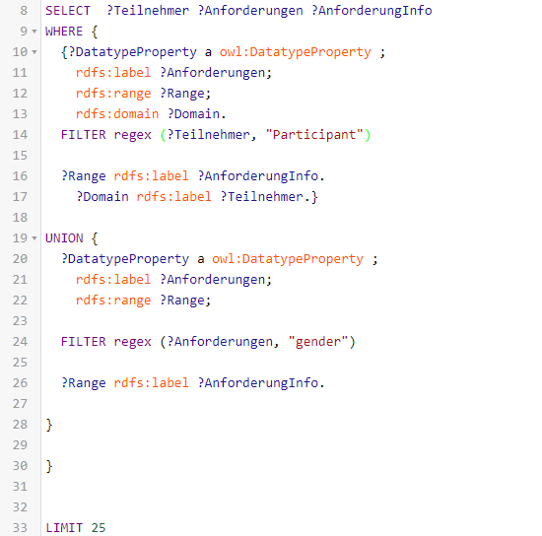
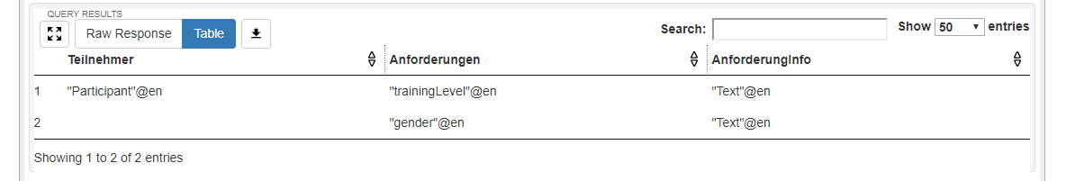
SPARQL query
An welchen Teilnehmerkreis richtet sich der Kurs?

Slide 10
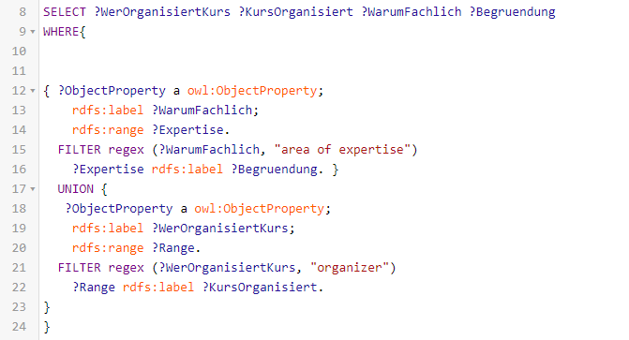
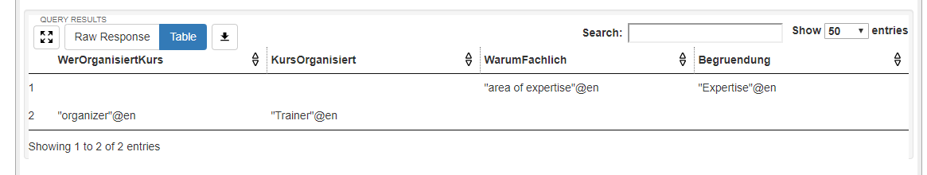
SPARQL query
Durch wen wird der Kurs organisiert und durchgeführt? Warum ist diese Person fachlich dafür geeignet?

Slide 11
Reflexion
Schwierigkeiten mit SPARQL : 2 Objektproperties parallel aufrufen
Unsicherheit bei der Findung des Vokabulares

Slide 12
Cristian Cananau, Dennis Schulz, Juri Shyshlin & Jennifer Ferle

